Slide 1
17-18世纪西方发生了哪些资产阶级革命？这些革命各有什么特点？有哪些共同点？
工业革命首先发生在哪国？前提条件是什么？
工业革命开始的标志？工业革命中最具有标志性的发明？为什么说工业革命使人类进入“蒸汽时代”？
出现了哪些新的交通工具？
3. 珍妮机的发明；瓦特改进蒸汽机
因为蒸汽机作为动力被应用到许多部门，极大地促进了大工厂生产的发展。因此人类进入到了“蒸汽时代”。
1. 1640年的英国资产阶级革命；1775年的美国独立战争；1789年的法国大革命。
特点分别是：英国：反复性、曲折性、长期性、不彻底性；美国：既是民族解放战争，又是资产阶级革命；法国：最彻底、规模大的革命。
共同点：都走上了资本主义道路，都为发展资本主义扫清了障碍；都推动了历史的发展进步；都颁布了纲领性的文件等。
2.英国，确立起资产阶级统治
4. 汽船 火车

Slide 2
第五单元 殖民扩张与殖民地人民的抗争
三角贸易
英国对印度的侵略
印度民族大起义
拉丁美洲的独立运动

Slide 3


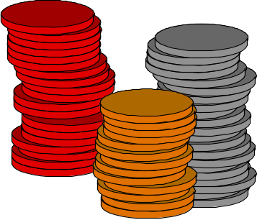
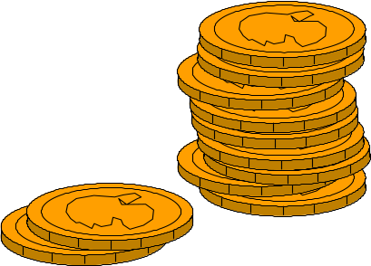
第15课 血腥的资本积累
三角贸易
殖民侵略

Slide 4
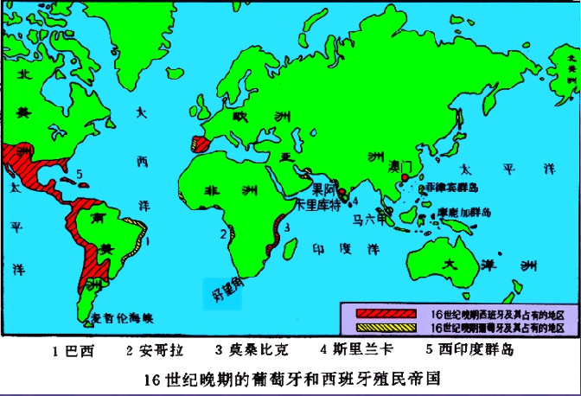
一、罪恶的三角贸易
新航路开辟以后，西欧哪些国家开始走上对外殖民扩张的道路？
葡萄牙、西班牙

Slide 5
阅读教材思考下述问题：
1.欧洲殖民者在美洲的殖民掠夺方式有哪些？
2.这些殖民掠夺方式给美洲带来了什么样的后果？
3.欧洲殖民者如何解决劳动力紧缺问题？
强占印第安人的土地建立种植园，屠杀和奴役他们。
印第安人数锐减，劳动力紧缺。
从非洲贩运黑人到美洲种植园充当奴隶，进行“黑奴贸易”。
4.罪恶的“三角贸易”的路线是怎样的？出程、中程、归程所运商品是什么？
5.罪恶的三角贸易对非洲和欧洲分别产生了什么影响？

Slide 6

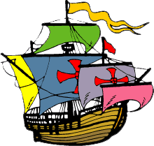
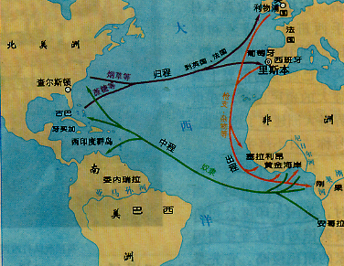
枪 枝
杂 物
欧 洲
金银、原料
归程
出
程
中程
时间：16世纪——19世纪
黑人
最先从事奴隶贸易的是葡萄牙，英国真正把这项贸易推向了高峰。
三角贸易概况

Slide 7
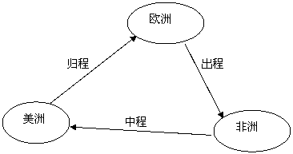
请画出三角贸易简图
金银、工业原料
欧洲
枪械
美洲
非洲
黑奴

Slide 8
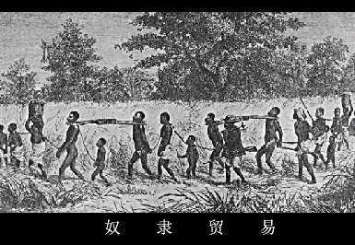
奴隶贩子用廉价商品交换被猎来的黑人。如一支枪换一个成年奴隶，一面镜子换一个儿童奴隶。

Slide 9
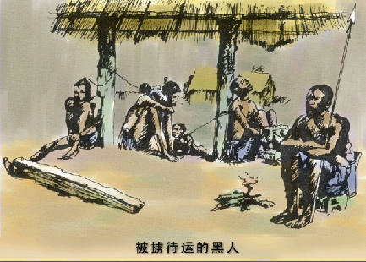

Slide 10
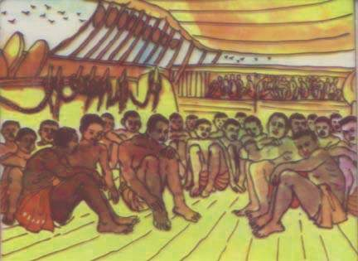
奴隶都被剥去了衣服，供奴隶贩子象挑选牲口一样挑选，被选中的奴隶就被火红的烙铁在身体上烙上标志，然后装上贩奴船。

Slide 11
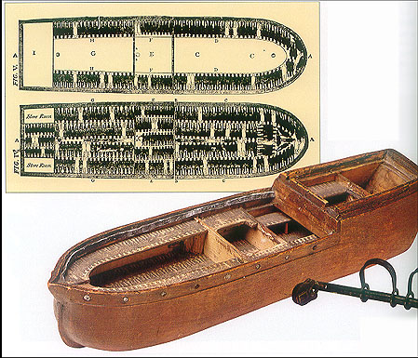
贩奴船的舱板之间的高度不到半米，奴隶们只能席“地”而坐。奴隶贩子为了多赚钱，总是超额一倍，甚至更多倍载运奴隶，黑人上船进仓就等于进了活棺材。由于船舱拥挤、潮湿，空气污浊，经常出现传染病。患传染病的奴隶往往被投入海里，活活淹死。据估计，400年间，非洲丧失的精壮人口不下1亿。每一个黑奴从非洲运往美洲，就会有五个黑奴死在海上。整个大西洋都被黑奴的鲜血所染红！
贩奴船

Slide 12
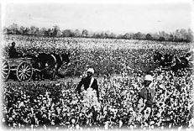
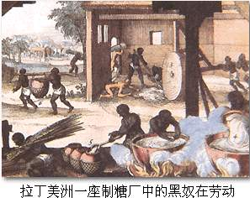
在棉花地里劳动的黑奴
到达目的地之后，黑人再次被卖到矿山或种植园做奴隶

Slide 13
结合材料分析三角贸易的影响：
 | 黑人
1490年 | 0
1570年 | 23.5万
1650年 | 81.5 万
1852年 | 118.8万
材料一：
美洲15～19世纪黑人变化的估计数值。
材料二：
2000年，非洲人均收入只有671美元，全非洲人均寿命只有53岁，
材料三：
据统计，从1783年到1793年，利物浦有878艘船只，共运载过303万名奴隶，价值共达1500万英镑，每年的利润平均在30%以上。

Slide 14

奴隶贸易——“三角贸易”的影响：
使非洲丧失了近亿的精壮的劳力 ，造成了非洲的贫穷与落后。
对非洲：
对美洲：
对欧洲：
为美洲地区的开发和经济的发展作出了巨大贡献。
欧洲殖民者赚取了大量的财富，是欧洲资本原始积累的主要途径，促进欧洲资本主义的发展。

Slide 15
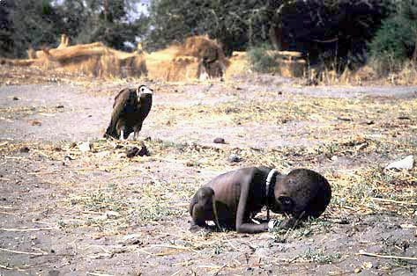
那是一个苏丹女童，因饥饿跪倒在地，她即将死去，而兀鹰正在女孩后方不远处，虎视眈眈，等候猎食女孩。

Slide 16
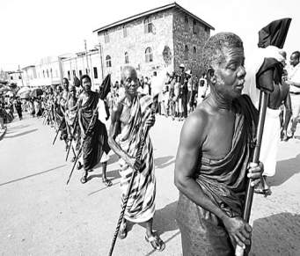

2006年11月，布莱尔做出了道歉。作为首相，布莱尔做出这样的道歉在英国历史上是第一次。
1807年3月25日，英国议会通过《废除奴隶贸易法案》。
2007年3月25日，纪念废除奴隶贸易200周年
布莱尔道歉了！

Slide 17
奴隶贸易的本质
奴隶贸易
劳动力
本质
血腥的
资本积累
资金

Slide 18
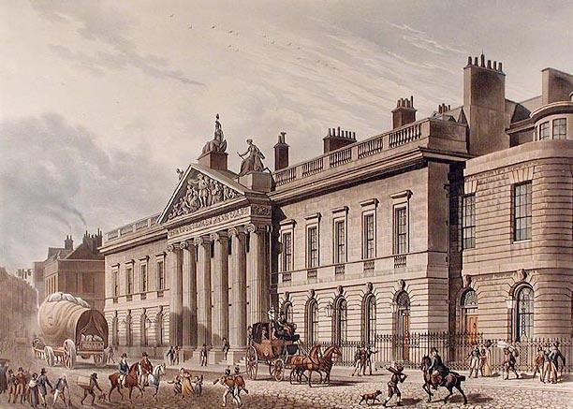
二、 “日不落帝国”在印度

Slide 19
二、“日不落帝国”在印度
导读提纲
1.英国是怎样建立起“日不落帝国”的？
2.英国从何时对印度进行殖民活动的？
3.在印度进行殖民活动的机构叫什么？
4.英国是怎样对印度进行殖民侵略的?
带来了什么后果？

Slide 20
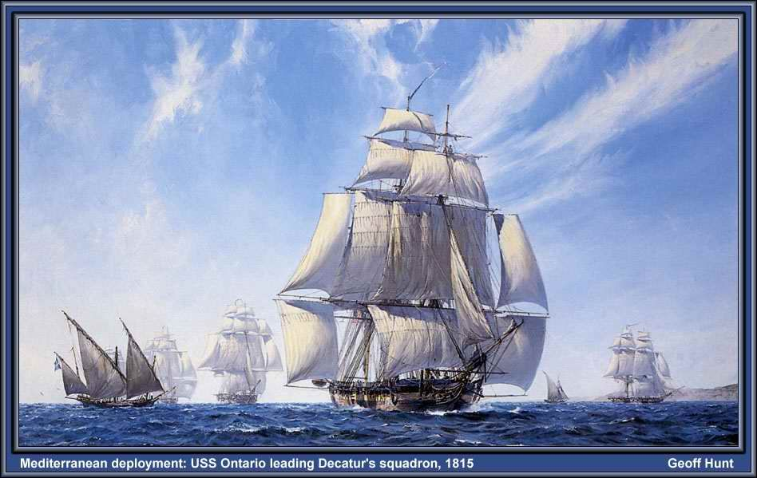



英国的殖民地争夺战
pk
西班牙
打败“无敌舰队”
英国
皇家
舰队
三次“英荷战争”
荷兰
“七年战争”
法国
Back

Slide 21

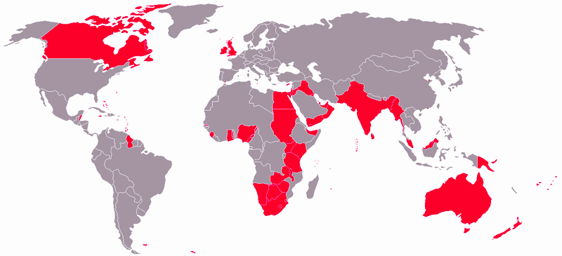

日不落帝国——世界上最强大的殖民国家
回顾香港被侵占：
1842年，《南京条约》割占香港岛。
1997年7月1日，香港回归祖国。
印度是成为英国殖民皇冠上最璀璨的明珠。英国在维多利亚女皇时，英国的殖民地遍布全球，在任何时间都有阳光照耀到它的其中一个属地。

Slide 22





澳大利亚
新西兰
英国
安圭拉岛
百慕大群岛

Slide 23
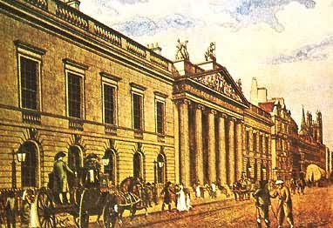
英国东印度公司
17～19世纪中期英国对东方（主要是对印度和中国）进行商业垄断贸易和殖民扩张的组织。
英国东印度公司成立于1600年 ，由伦敦一群冒险家和商人组成，逐渐发展成为拥有军队、军舰，以及在印度具有宣战、媾和等特权的集政治、商业和军事为一体的强权组织。

Slide 24
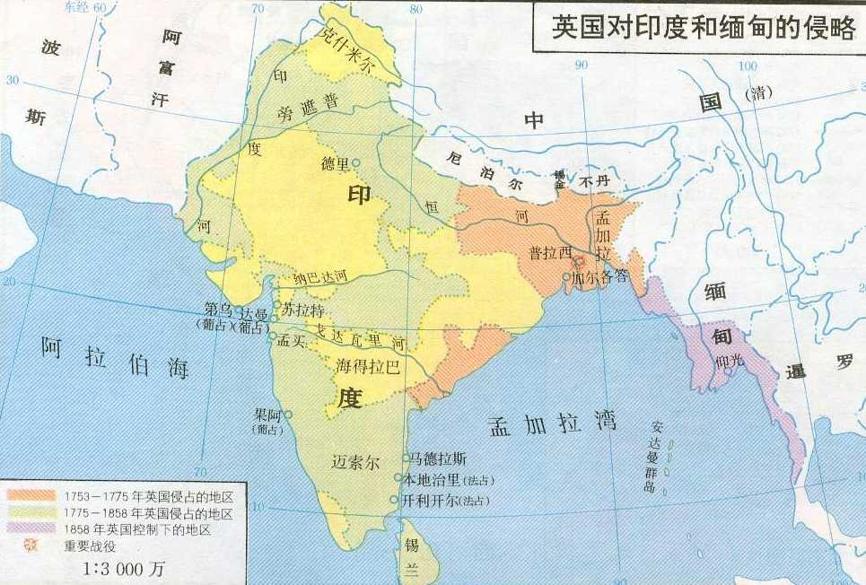
英国如何侵占印度
17世纪，东印度公司开始对印度殖民侵略
1753—1775年
1775—1858年
沿海据点
内地扩张
掠夺财富

Slide 25
英国在印度怎样进行殖民掠夺？
A.英国从什么时候开始对印度进行殖民活动？
B. 负责在印度进行殖民活动的机构叫什么？
C. 英国对印度的殖民侵略过程有什么特点？
17世纪
东印度公司
沿海据点→内地扩张→掠夺财富

Slide 26
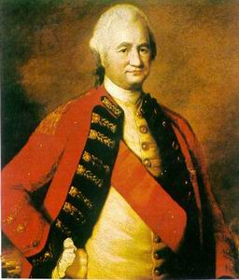
侵略印度的英国某殖民头目的话语：
“在我的脚下有富裕的城市，在我们手中有雄强的国家，在我一个人的面前打开了充满了金条银锭、珍珠宝石的宝库。我统共取了20万英镑。诸位先生，直到现在，我还奇怪自己为什么那么客气呢？”
克莱武在印度进行掠夺的事实，说明了英国殖民者的本性怎样？
说明了英国殖民者的贪婪无耻。
克莱武

Slide 27
这样的殖民掠夺对英国和印度分别造成哪些影响？
英国在印度掠夺了巨额财富，促进了国内工业的发展，迅速成长为资本主义工业强国。
印度却成了英国的殖民地和巨大的商品市场，长期陷于贫困。
这些史实揭示出西欧列强资本原始积累的性质怎么样？
野蛮无耻、残暴血腥

Slide 28
思维的碰撞
有人说欧洲殖民者对殖民地的侵略是一种罪恶;
也有人说这种侵略客观上有利于历史的发展。谈谈你对这个问题的认识。
两种观点都有道理，但都是片面的。殖民掠夺造成了殖民地的长期贫困，是一种罪恶，但在客观上为西方国家资本主义的发展提供了充足的资金，推动了西方资本主义经济的发展，有利于历史的发展。

Slide 29
怎么理解马克思的话?
“美洲金银产地的发现,土著居民的被剿灭、被奴役和被埋葬于矿井,对东印度开始进行的征服和掠夺,非洲变成商业性地猎获黑人的场所:这一切标志着资本主义生产时代的曙光。这些田园诗式的过程是原始积累的主要因素。
“不列颠入侵者打碎了印度的手织机，毁掉了 它的手纺车……不列颠的蒸汽机和科学在印度全境彻底摧毁了农业和制造业的结合。”
思考：欧洲殖民者的侵略活动对人类历史的发展产生了哪些影响？

Slide 30
A. “三角贸易”和殖民侵略是欧洲殖民者的主要侵略活动方式，是资本主义初期资本原始积累的重要途径。这些侵略活动使得大量的财富流入欧洲，为欧洲资本主义发展提供了充足的资金；但是也给非洲和印度等国家和地区带来了无穷的灾难。
B. “三角贸易”和殖民侵略实际上也是人类历史上不同文明之间的一次冲撞和整合，这个过程与古代战争一样，既有残酷野蛮的一面，也有传播先进科技文化成果的一面。由于人类文明是人类智慧和良知的结晶，随着它的发展脚步，人类不同文明之间的整合应当越来越倾向于和平交融的方式。

Slide 31
三角贸易
血腥性
资本原始积累
殖民侵略
资本来到世间，“从头到脚，每个毛孔都滴着血和肮脏的东西。”
——马克思

Slide 32
1.资本原始积累的主要途径有哪些？
2.最先进行奴隶贸易的是哪国？后来居上的是哪国？
3.欧洲殖民者在三角贸易中获取大量金银和工业原料运回欧洲的是哪个环节？
4.三角贸易的影响？
5.英国侵略印度开始于什么时间？殖民机构是？
1. 三角贸易、殖民侵略
2. 葡萄牙 英国
3. 从美洲到欧洲的归程
4. 对非洲：使非洲丧失了近亿的精壮劳力；对欧洲：促进了当地资本主义的发展。
5. 17世纪 东印度公司

Slide 33
达标反馈
欧洲殖民国家经营的“三角贸易”的罪恶行径是（ ）
A．贩卖印第安人到非洲
B．贩卖印第安人到欧洲
C．贩卖非洲黑人到美洲
D．贩卖非洲黑人到欧洲
贩卖非洲黑人到美洲

Slide 34
罪恶的“三角贸易”出发点是（ ）
A．非洲 B．欧洲
C．美洲 D．亚洲

Slide 35
罪恶的“三角贸易”，使下列哪一地区丧失了近亿的精壮人口( )
A．欧洲 B．亚洲
C．非洲 D．大洋洲

Slide 36
罪恶的“三角贸易”在历史上持续了几百年。这里的“三角”是指（ ）
①欧洲 ②非洲 ③大洋洲 ④美洲
A．①②③ B．②③④
C．①③④ D．①②④

Slide 37
美国NBA球星乔丹的祖先来自非洲。这是因为( )
A．成立东印度公司 B．罪恶的“三角贸易”
C．美国政府的移民 D．拉丁美洲独立运动

Slide 38
最早在印度建立东印度公司的国家是（ ）
A．法国 B．英国
C．葡萄牙 D．西班牙

Slide 39
1.最先进行奴隶贸易的是葡萄牙人，英国人后来居上。
2.三角贸易的过程：欧洲—非洲—美洲—欧洲。
3. “三角贸易”影响：使非洲丧失了近亿的精壮劳力，造成了长期的贫穷和落后,却促进了欧洲资本主义的发展。
三角贸易
15.血腥的资本积累
1.最先走上殖民道路的是葡萄牙和西班牙，接着是英国、法国。
2. 17世纪后，英国先后打败西班牙、荷兰、法国，成为世界上最大的殖民国家，号称“日不落帝国”。
3.英国对印度殖民侵略开始于17世纪。侵略机构是东印度公司，殖民头目是克莱武，主要侵占孟加拉。
4.殖民扩张的影响：①对殖民国家：获得财富，促进了资本主义国家的发展。②对殖民地：灾难深重，贫穷落后。
殖民侵略

